Slide 1
Kończysz szkołę podstawową
i zastanawiasz się co dalej?

Slide 2
Masz zawrót głowy?
Nie wiesz co wybrać?

Slide 3
Pamiętaj!
To nie przyszłość projektuje Twój zawód, tylko TY projektujesz zawód przyszłości.

Slide 4
To dla ciebie jest nasza oferta!

Slide 5
KLASA PSYCHOLOGICZNO-SPOŁECZNA

Slide 6
Klasa psychologiczno-społeczna i co dalej…
public relations
psychologia biznesu
psychologia sportu
psychologia
socjologia
marketing
reklama
resocjalizacja
pedagogika
politologia
coaching
anglistyka
romanistyka
italianistyka
antropologia
kulturoznawstwo
historia
filozofia
i inne… które sam stworzysz!

Slide 7
Klasa psychologiczno-społeczna
Przedmioty rozszerzone: język polski, biologia, język angielski.
Przedmioty uzupełniające: historia i społeczeństwo, elementy psychologii i filozofii.
Nauczane języki: j. angielski, j. francuski lub j. niemiecki lub j. hiszpański*.
* Ostateczna informacja zostanie podana w terminie późniejszym.

Slide 8
Co można robić po profilu psychologiczno-społecznym?
Absolwent może podjąć pracę w:
służbach społecznych,
instytucjach rynku pracy,
agendach pomocy społecznej,
biurach karier studenckich,
organizacjach pozarządowych,
firmach w działach reklamy,
HR,
policji,
wojsku.

Slide 9
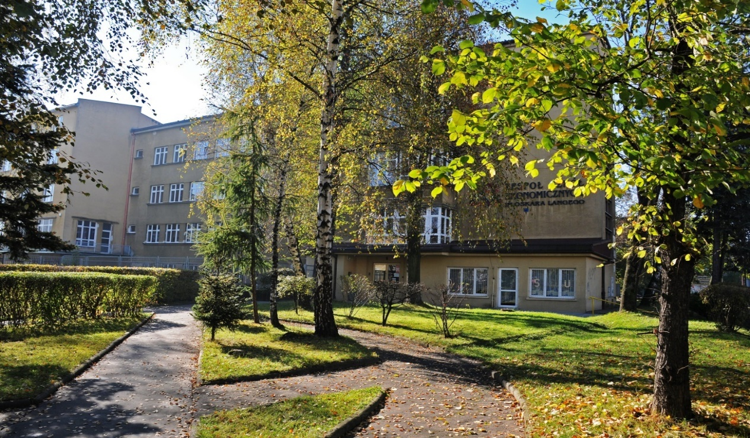
ZESPÓŁ SZKÓŁ EKONOMICZNYCH w Nowym Sączu

Slide 10
Dołącz do najlepszych, ucz się w ZSE!
Zapraszamy!
Teraz decyzja należy do Ciebie!
Zespół Szkół Ekonomicznych w Nowym Sączu
ul. Grodzka 34
33-300 Nowy Sącz
tel. 18-443-87-56
Strona www.zse.nowysacz.pl

